Slide 1

Processing: Diseño de Interfaces

Slide 2

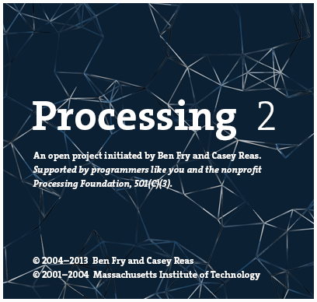
Processing: Diseño de Interfaces
Qué es Processing?
Comenzando con Processing
Mostrando Texto
Eventos del Mouse y del Teclado
Comunicando Galileo con Processing
Comunicando Processing con Galileo

Slide 3
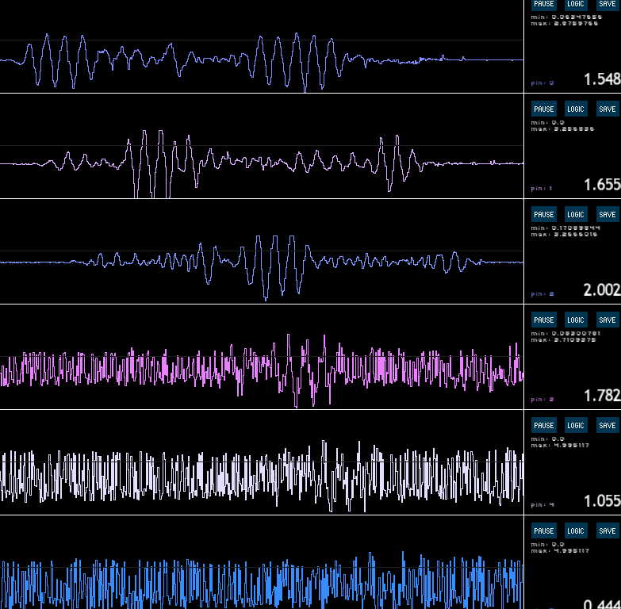
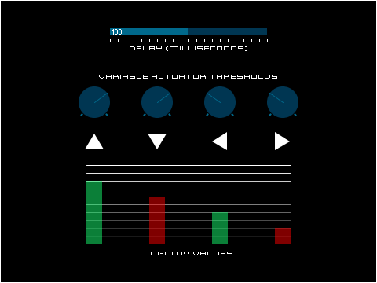
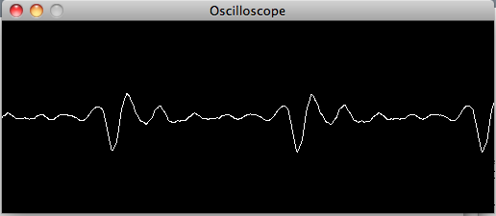
Qué es
Processing?
1
Descarga gratuita ya que es un Programa de Código Abierto.
Processing:
Es un lenguaje de programación y un entorno de desarrollo de software con una curva de aprendizaje rápida, con el que se pueden diseñar interfaces gráficas para monitorear y controlar distintas tareas. Es un buen complemento para la tarjeta de desarrollo Galileo.
2
Se puede ejecutar en Linux,Mac OS X y Windows.
3
Mas de 100 bibliotecas que extienden las capacidades del software.
4
Se puede combinar programación de Processing con Java puro.

Slide 4
IDE
Processing

Slide 5
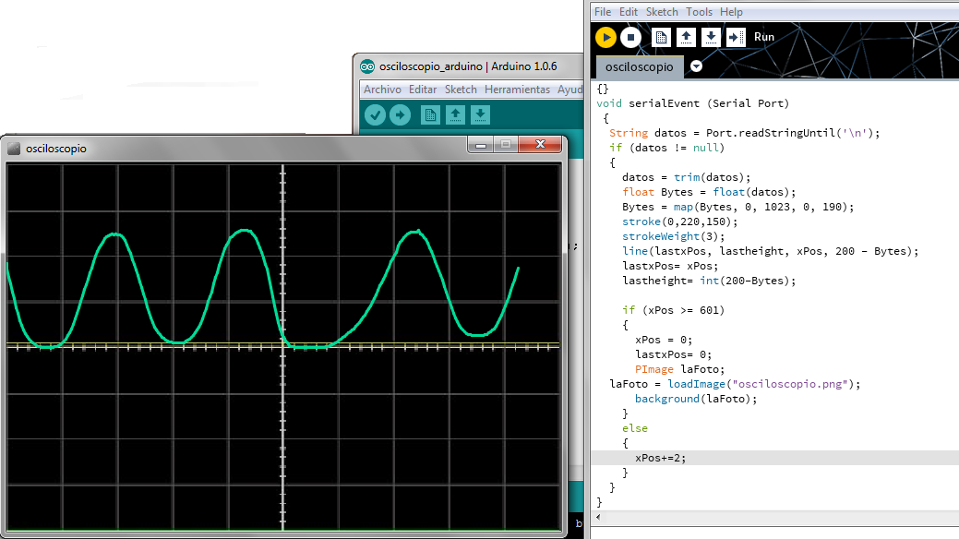

Comenzando
con Processing
El entorno de programación de Processing permite la creación de imágenes, animaciones y medios de interacción.
Comenzaremos con algunos conceptos básicos y figuras simples que mas adelante nos permitirán diseñar interfaces mas complejas.
Funciones Básicas
Figuras Básicas
Agregando color
Descarga: http://processing.org/

Slide 7
Funciones
Básicas
Processing, al igual que Arduino tiene dos funciones básicas:
    setup( )
    draw( )
La función «setup( )» se ejecuta una sola vez al inicio del programa.
La función «draw( )» hace las veces de la función «loop( )» de Arduino, la cual se ejecuta repetitivamente mientras el programa se encuentre ejecutándose.
Otras dos funciones básicas que necesitaremos son:
    size( )
    background( )

Slide 8

size( )
background( )
size( )
Define la dimensión de la ventana de la interfaz en pixeles. Esta función debe ser la primer línea de código dentro de la función setup( )
Sintaxis:
    size(w, h)
w -> ancho de la ventana (int)
h -> alto de la ventana (int)
background( )
Establece el color usado para el fondo de la ventana de la interfaz. El fondo predeterminado es de color gris claro.
Sintaxis:
    background(grayscale)
    background(R,G,B)
    background(rgb)
rgb -> Codificación hexadecimal
#FFFFFF -> Blanco

Slide 9

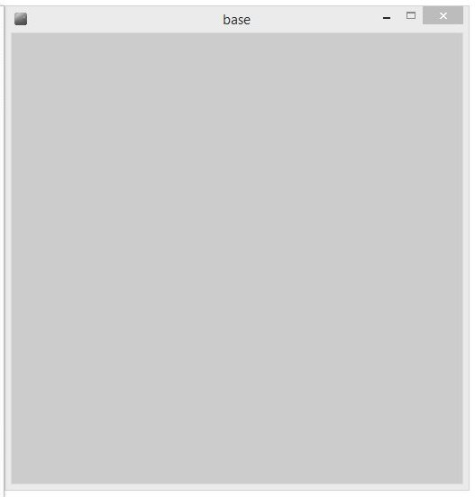
!
Código
base.pde
Origen (0,0)
void setup(){
size(500,500);
}
void draw(){
}
Crea una ventana de 500x500 pixeles

Slide 10
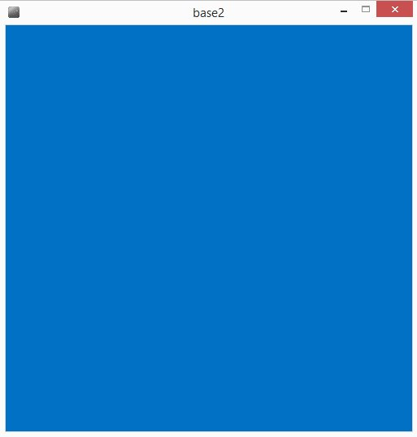
Código
base2.pde
Crea una ventana de 500x500 pixeles
void setup(){
size(500,500);
background(#0071c5);
}
void draw(){
}
Fondo de la ventana Color: Azul “Intel”
RGB: 0, 113, 197

Slide 12
Figuras
Básicas
En Processing podemos comenzar nuestros dibujos con formas muy básicas como líneas, elipses y cuadriláteros con las siguientes funciones::
line( )
Dibuja una línea en la pantalla entre dos puntos indicados. La línea dibujada tiene un grosor de 1 pixel y color negro por defecto
Sintaxis:
    line(x1,y1,x2,y2)
rect( )
Dibuja un rectángulo en la pantalla. Las primeras dos coordenadas corresponden a la esquina superior izquierda, la tercera es el ancho y la cuarta la altura.
Sintaxis:
    rect(x1,y1,w,h)
ellipse( )
Dibuja una elipse en la pantalla. Las primeras dos coordenadas corresponden al centro de la elipse, la tercera y la cuarta al ancho y la altura respectivamente.
Sintaxis:
ellipse(x,y,w,h)

Slide 13
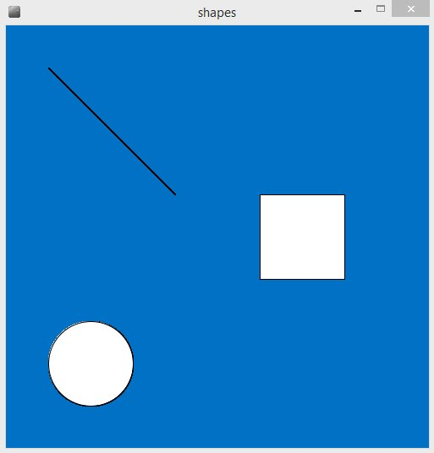
Código
shapes.pde
void setup(){
size(500,500);
background(#0071c5);
}
void draw(){
line(50,50,200,200);
rect(300,200,100,100);
ellipse(100,400,100,100);
}

Slide 14
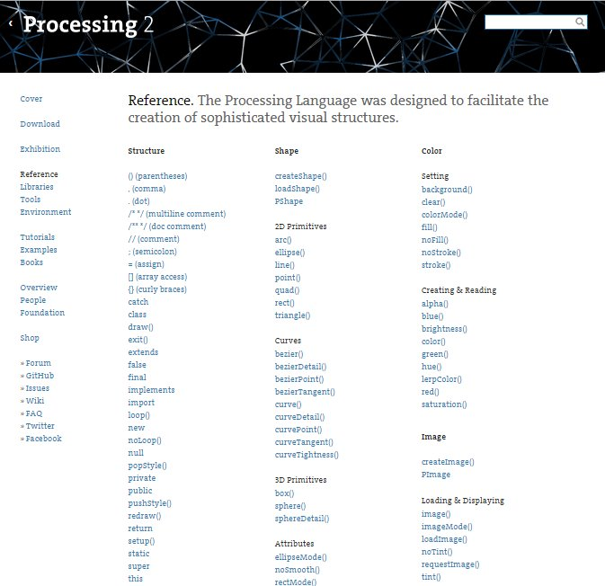
Processing
Language
Reference
El lenguaje Processing es diseñado con la finalidad de proporcionar una forma rápida para el diseño de prototipos de software, con el cual podemos crear desde formas muy básicas, hasta estructuras visuales muy sofisticadas.
Al igual que Arduino, Processing nos proporciona un amplio compendio de Referencia de su lenguaje, donde podemos encontrar la explicación, sintaxis y ejemplos de todas las funciones implementadas nativamente en su IDE y de algunas bibliotecas que también vienen incorporadas en él.
https://www.processing.org/reference/

Slide 15
Agregando
Color
noFill()
noStroke()
Podemos especificar el color del relleno de las figuras y de su contorno, así como el grosor de éste:
fill( )
Configura el color del relleno de las figuras. El color por default de las figuras es el blanco.
Sintaxis:
    fill(grayscale)
    fill(R,G,B)
    fill(rgb)
stroke( )
Configura el color de las líneas y de los contornos de las figuras.
Sintaxis:
    stroke(grayscale)
    stroke(R,G,B)
    stroke(rgb)
strokeWeight( )
Configura el grosor de las líneas y de los contornos de las figuras. El valor es expresado en pixeles.
Sintaxis:
strokeWeight(weight)
Codificación hexadecimal

Slide 16
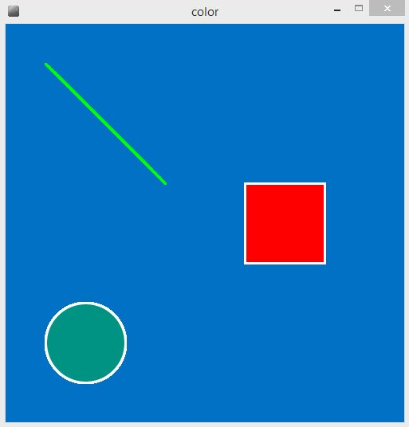
Código
color.pde
void setup(){
size(500,500);
background(#0071c5);
}
void draw(){
fill(255,0,0);
stroke(0,255,0);
strokeWeight(3);
line(50,50,200,200);
stroke(255,255,255);
rect(300,200,100,100);
fill(#009383);
ellipse(100,400,100,100);
}

Slide 17
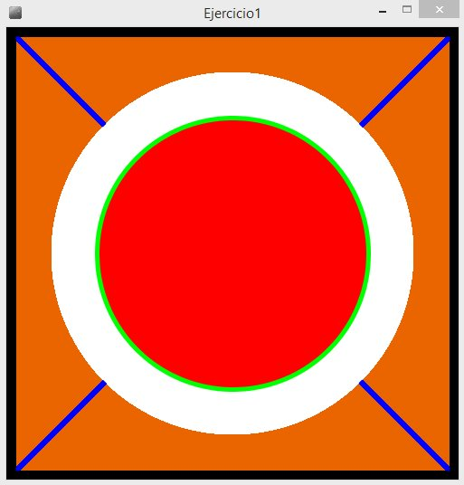
Reto:

Slide 19

Mostrando
Texto
Además de crear figuras, también podemos agregar texto a nuestras interfaces, lo cual nos permitirá agregar leyendas, instrucciones, sugerencias, comentarios, etc.
Igualmente podemos darle formato a este texto, como por ejemplo, modificar el tamaño, el color, su posición, la fuente tipográfica, entre otros atributos.

Slide 20
text()
textSize()
textAlign()
fill()
text()
Despliega texto en la pantalla.
Sintaxis:
    text(texto,x,y)
    text(num,x,y)
x,y -> coordenadas de la esquina inferior izquierda del texto.
num -> int o float: número a mostrar
textSize()
Configura el tamaño de la fuente. Se expresa en pixeles.
Sintaxis:
    textSize(tamaño)
textAlign()
Configura la alineación del texto mostrado en relación con los valores de las coordenadas indicadas en la función text(): x, y.
Sintaxis:
textAlign(alignX)
alignX -> LEFT, CENTER, RIGHT

Slide 21
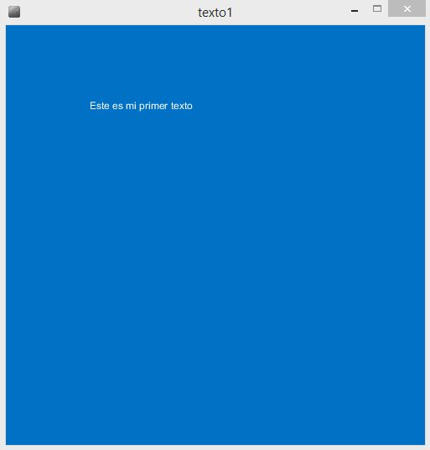
Código
texto1.pde
void setup(){
size(500,500);
background(0,113,197);
text("Este es mi primer texto",0,500);
}
void draw(){
}

Slide 22
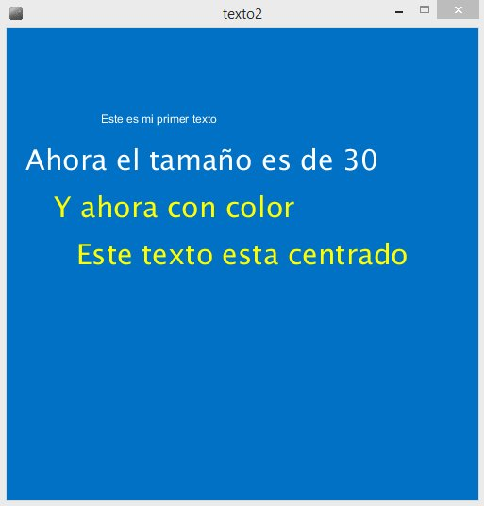
Código
texto2.pde
void setup(){
size(500,500);
background(0,113,197);
text("Este es mi primer texto",100,100);
textSize(30);
text("Ahora el tamaño es de 30",20,150);
fill(255,255,0);
text("Y ahora con color",50,200);
textAlign(CENTER);
text("Este texto esta centrado",width/2,width/2);
}
void draw(){
}

Slide 24
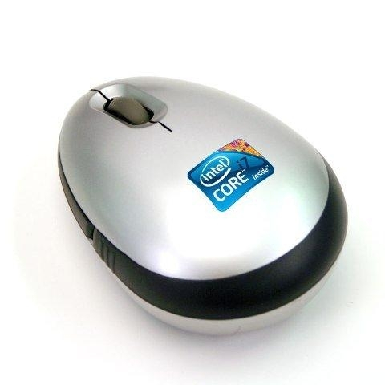
Eventos
del Mouse
Processing nos proporciona algunas funciones para poder acceder a distintos eventos del mouse, además de proporcionarnos información sobre la posición del puntero como su posición en X y Y en ciertas variables predefinidas. Con estas funciones y variables podemos controlar un sinfín de aplicaciones, como por ejemplo, dibujar algo cuando demos un click en cierto lugar de la ventana.

Slide 25
Acciones
del Mouse
Es importante definir que acciones del mouse puede detectar Processing:
Acción Descripción
Clicked Un botón del mouse es presionado y luego soltado
Pressed Un botón del mouse es presionado y se mantiene así
Released Un botón del mouse fue presionado, pero ahora se suelta
Moved El mouse es movido sin que ningún botón sea presionado
Dragged El mouse es movido con un botón presionado

Slide 26
Funciones
del Mouse
Las acciones del mouse puede llamar las siguientes funciones y ejecutar el código que nosotros definamos dentro de ellas:
void mouseClicked() {
}
void mousePressed() {
}
void mouseReleased() {
}
void mouseMoved() {
}
void mouseDragged(){
}

Slide 27
Variables
Relacionadas
Tenemos a nuestra disposición dos variables que Processing nos proporciona en cualquier momento que las necesitemos a lo largo de nuestro programa y dentro de cualquier función, las cuales nos proporcionan mas información acerca de que es lo que el mouse está haciendo dentro de nuestro programa.
                mouseX Nos proporciona la posición X del mouse en la ventana
                mouseY Nos proporciona la posición Y del mouse en la ventana
                mousePressed Variable booleana, TRUE / FALSE
                mouseButton Botón presionado, LEFT, RIGHT, CENTER

Slide 28
Código
mouse.pde
void setup() {
size(500, 500);
background(0);
textAlign(CENTER);
textSize(24);
fill(255);
text("El mouse no está haciendo nada",
width/2, height/2);
}
void draw() {
}
void mousePressed() {
background(100, 100, 0);
text("El mouse fue presionado",
width/2, height/2);
if ( mouseButton == LEFT) {
text("y fue el botón izquierdo",
width/2, height/2 + 40);
}
if (mouseButton == RIGHT) {
text("y fue el boton derecho",
width/2, height/2 + 40);
}
}
void mouseReleased() {
background(100, 0, 100);
text("el botón fue soltado",
width/2, height/2);
}
void mouseMoved() {
background(150, 10, 70);
text("El mouse fue movido",
width/2, height/2);
}
void mouseDragged() {
background(10, 70, 100);
text("Se está arrastrando el mouse",
width/2, height/2);
}

Slide 29
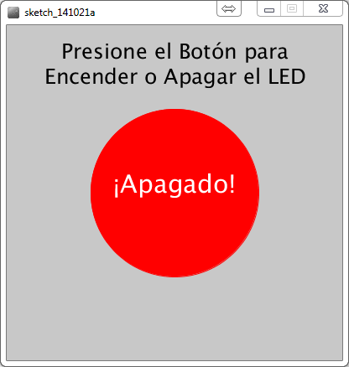
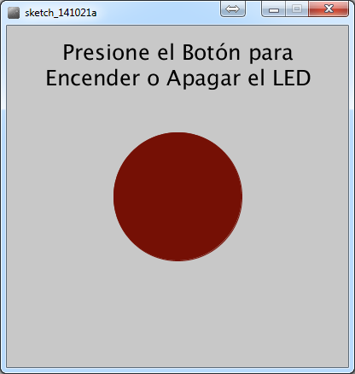
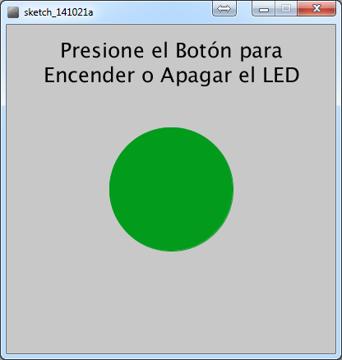
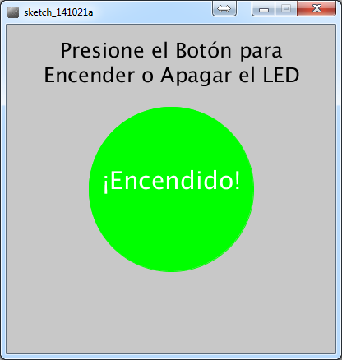
Reto:
Al dar click derecho
Al soltar el botón
Al soltar el botón
Al dar click izquierdo

Slide 31
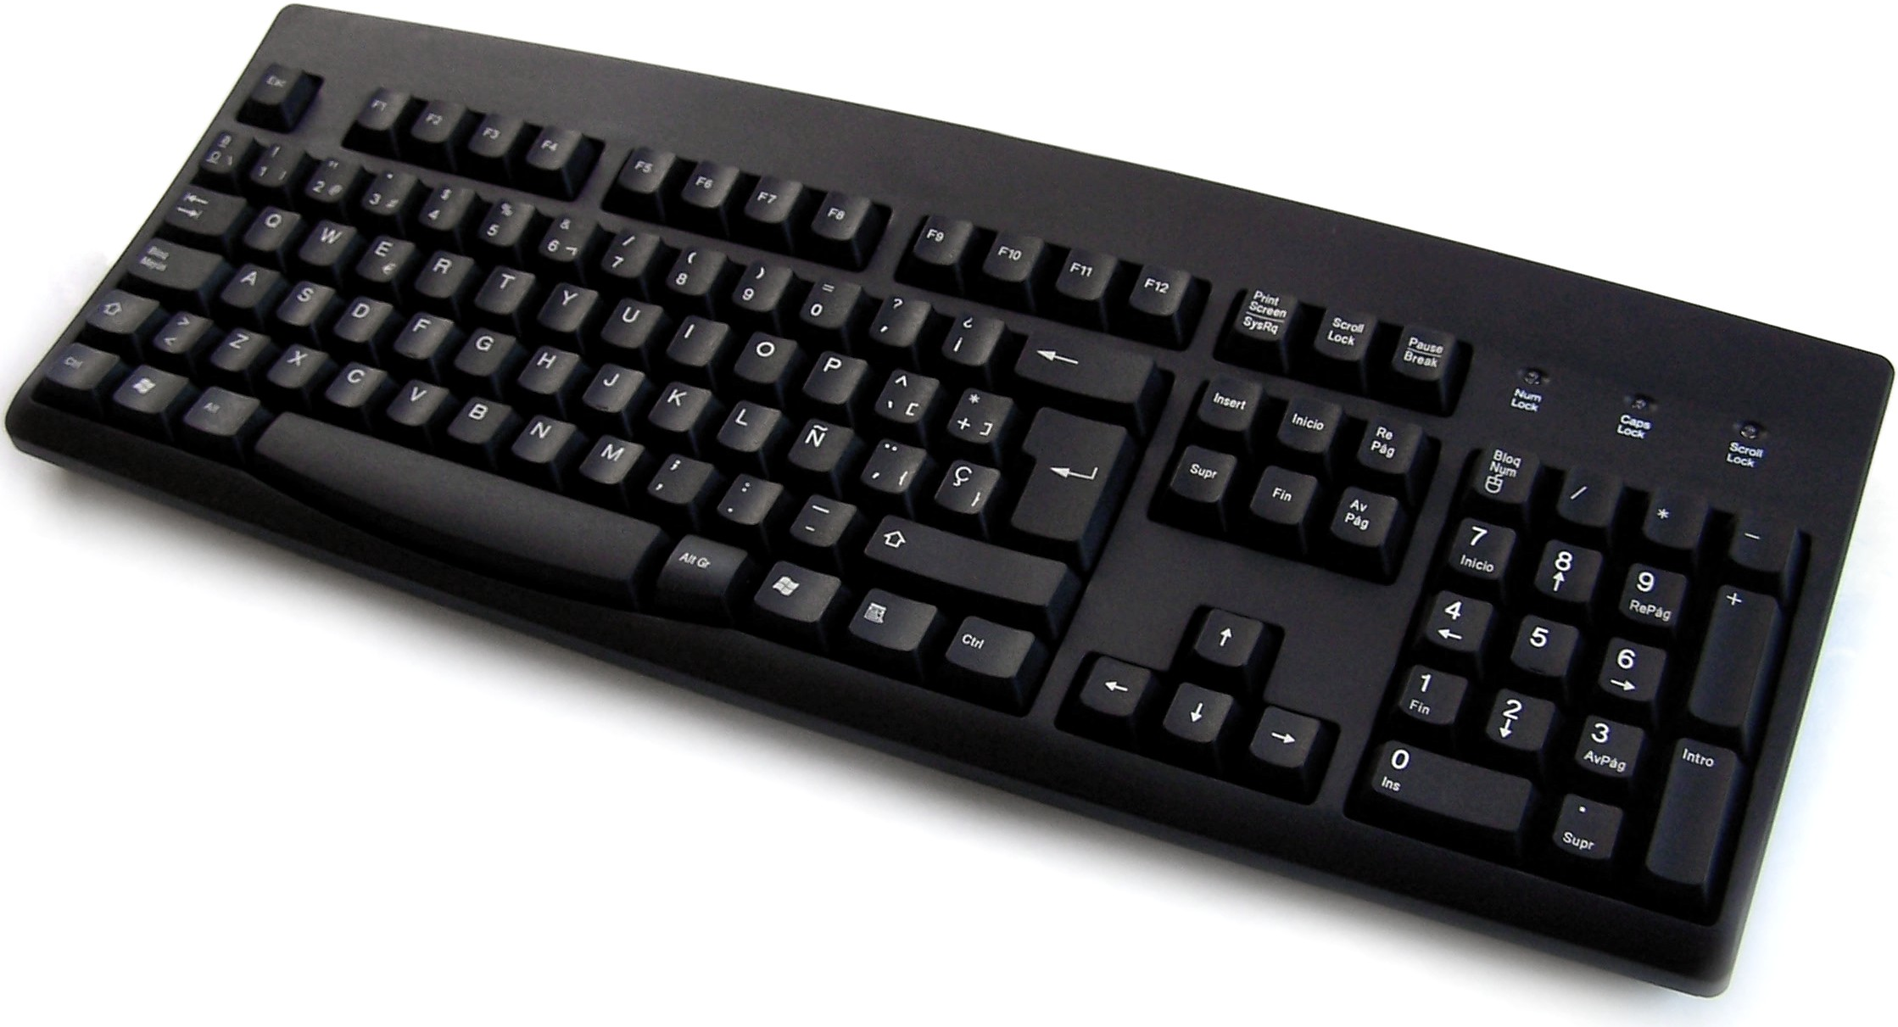
Eventos
del Teclado
Al igual que los eventos de mouse, es posible también detectar distintos eventos del teclado, lo que nos puede permitir tener mayor interacción con la tarjeta Galileo. Algunos de las acciones o eventos que podemos detectar es la presión de alguna tecla, determinar la tecla presionada, discriminar entre letras mayúsculas o minúsculas, entre otras cosas.

Slide 32
Tecla
Presionada
Processing nos proporciona una función que es llamada cada vez que una tecla es presionada:
Dentro de esta función podemos colocar todo el código que queremos que se ejecute cada vez cualquier tecla sea presionada, sin embargo aún no distinguimos específicamente cuál tecla se presionó.
void keyPressed(){
}

Slide 33
Código
anykey.pde
int r,g,b;
void setup(){
size(600,600);
r = 0;
g = 0;
b = 0;
}
void draw(){
background(r,g,b);
}
void keyPressed(){
r = int(random(256));
g = int(random(256));
b = int(random(256));
}

Slide 34
Detectando
la Tecla Presionada
Como ya vimos, cada que presionamos una tecla, la función keyPressed() es llamada. Además, la información acerca de ´cuál es la tecla presionada es almacenada en una variable llamada «key».
void setup(){
}
void draw(){
}
void keyPressed(){
println(key);
}

Slide 35
Código
rgbkey.pde
int r,g,b;
void setup(){
size(600,600);
r = 0;
g = 0;
b = 0;
}
void draw(){
background(r,g,b);
}
void keyPressed(){
switch (key){
case 'r':
r=255;
g=0;
b=0;
break;
case 'g':
r=0;
g=255;
b=0;
break;
case 'b':
r=0;
g=0;
b=255;
break;
default:
break;
}
}

Slide 36
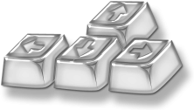
Detectando
otras Teclas
En el primer ejemplo de esta sección, pudimos darnos cuenta que hay algunas teclas que no pudimos identificar, y simplemente se imprime un signo ?. Ahora, en el segundo ejemplo imaginemos que queremos detectar cuando las flechas sean presionadas, ¿cómo podemos escribir una tecla de estas dentro de las comillas?
Para esto, Processing también tiene a nuestra disposición la variable «keyCode» la cual almacena el número ASCII asociado a cada una de estas teclas:
38
37
void keyPressed(){
println(keyCode);
}
39
40

Slide 37
Código
arrows.pde
int r,g,b;
void setup(){
size(600,600);
r = 0;
g = 0;
b = 0;
}
void draw(){
background(r,g,b);
}
void keyPressed(){
switch (keyCode){
case 37:
r=255;
g=0;
b=255;
break;
case 38:
r=255;
g=255;
b=0;
break;
case 39:
r=0;
g=255;
b=255;
break;
default:
break;
}
}
Reemplaza con: LEFT
Reemplaza con UP
Reemplaza con RIGHT

Slide 39
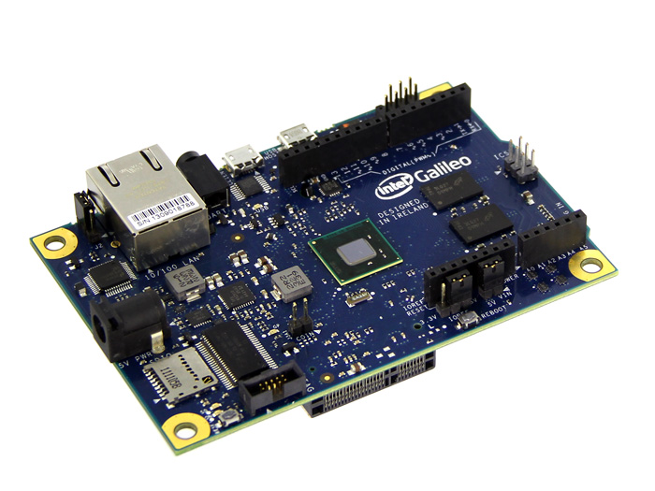
Comunicando
Galileo con Processing
Para esta primer interacción entre ambas plataformas Hardware/Software, enviaremos datos utilizando comunicación serial, desde la tarjeta Galileo hasta la interfaz de Processing, es decir, realizaremos en tipo de “hola mundo”.
Lo primero que necesitamos sabes es cómo leer información del puerto serial.

Slide 40
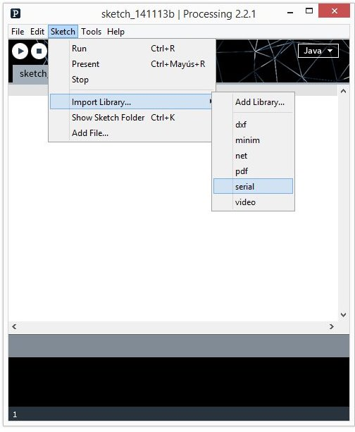
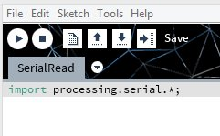
Cómo leer
Datos Seriales
Lo primero es importar la biblioteca “serial” para tener acceso al puerto serial de la computadora para enviar y transmitir datos entre Processing y hardware externo:

Slide 41
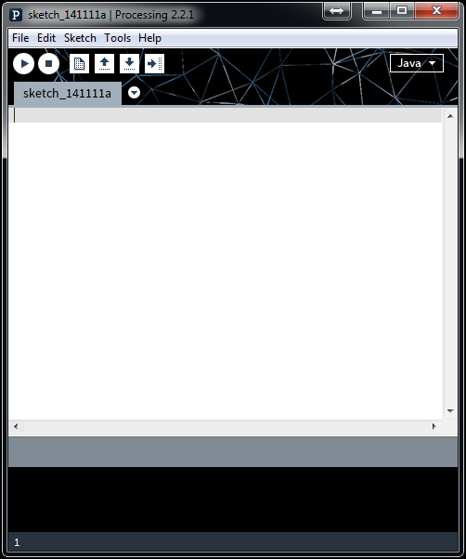
Código
SerialRead.pde
import processing.serial.*;
Serial miPuerto;
void setup(){
miPuerto = new Serial(this,"COM5",9600);
}
void draw(){
if (miPuerto.available() > 0){
int dato = miPuerto.read();
println(dato);
}
}
!
void draw(){
}
void serialEvent(Serial miPuerto){
int dato = miPuerto.read();
println(dato);
}

Slide 42
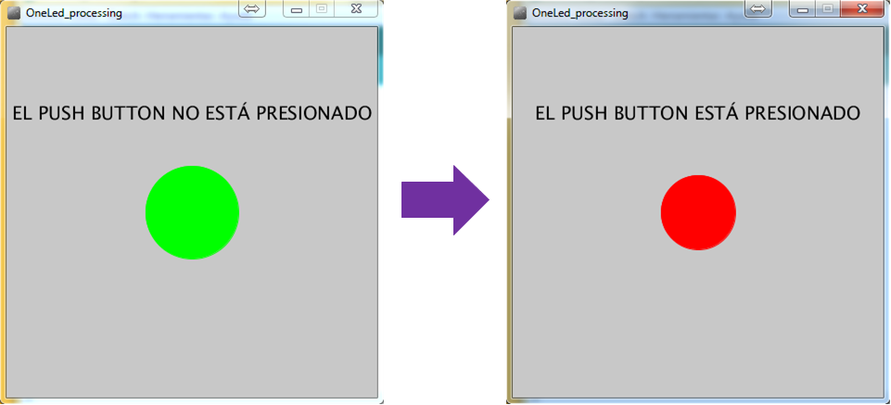
Comunicando
Galileo con
Processing
Para este primer ejemplo lo que haremos será enviar la información del estado de un push button conectado a la tarjeta Galileo, a una interfaz diseñada en Processing:

Slide 43
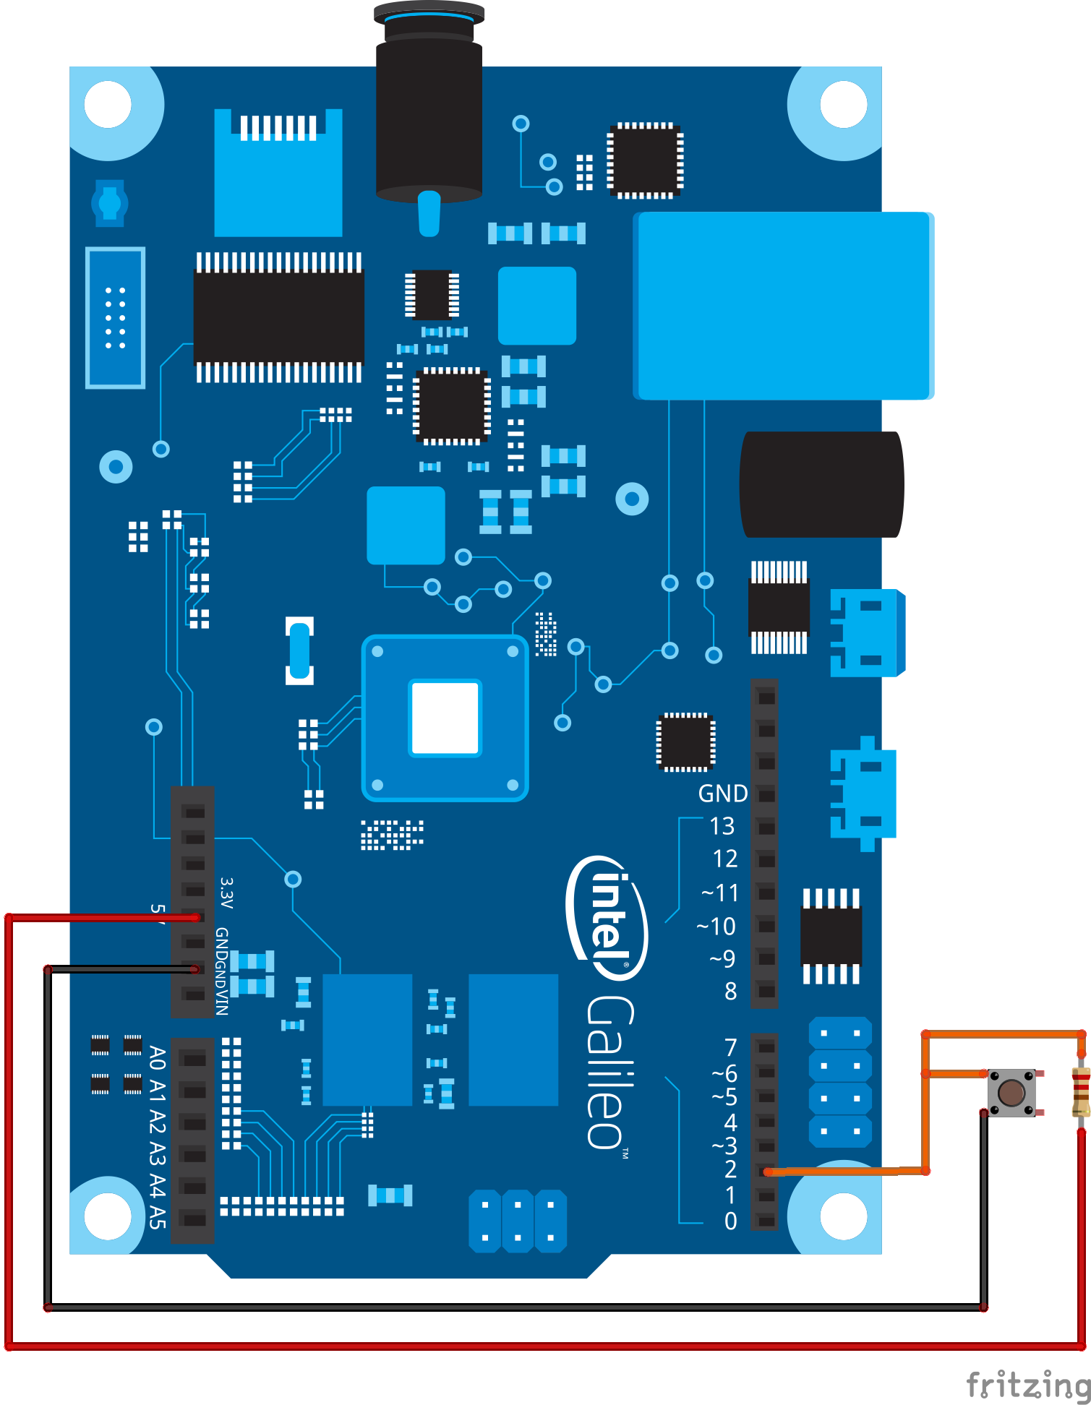
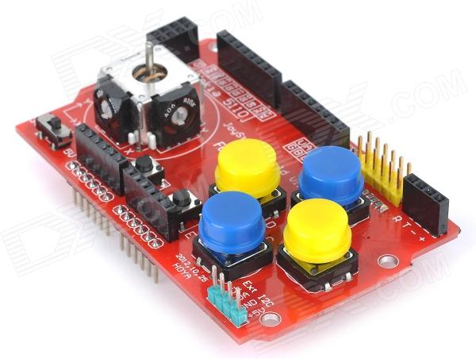
Esquemático
NOTA: Aunque este es el diagrama de conexión para este ejercicio, usaremos el botón A del Joystick:

Slide 44
Código
OneLed.ino
Galileo
void setup() {
pinMode(2, INPUT); // Configuración del pin 2 como entrada
Serial.begin(9600); //Inicialización de comunicación serial a 9600 baudios
}
void loop() {
// Transfiere a través del puerto serial el estado digital del pin 2
Serial.print(digitalRead(2));
delay(100); //retardo de 100 milisegundos
}

Slide 45
Reto:
Para visitar un tutorial completo sobre este ejercicio da click aquí:
Tutorial: Comunicando Galileo con Processing - PARTE 1

Slide 47
Comunicando
Processing
con Galileo
Ahora enviaremos datos a la tarjeta Galileo desde una interfaz diseñada en Processing para controlar una tarea, que para este caso se controlará el encendido y apagado de un LED.
Para este ejercicio necesitamos saber cómo escribir al puerto serial, para que los datos sean transmitidos hacía la Galileo.

Slide 48
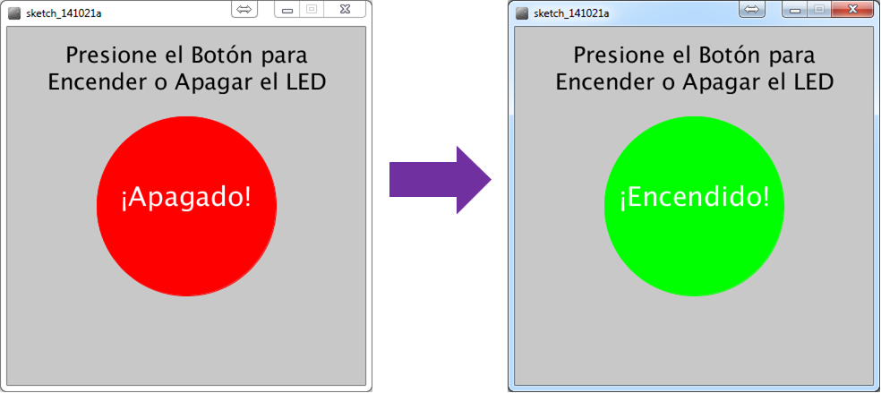
Comunicando
Processing con Galileo
La interfaz de Processing contará con un botón virtual, el cual al dar click derecho sobre éste, transmitirá serialmente un dato que le informará a la tarjeta Galileo que deberá de encender un LED y si se da click izquierdo, deberá apagarlo:

Slide 49
Código
LED_on_off.ino
Galileo
int byteRecibido=0; //Variable que almacenará el byte recibido
const int led = 13; //Pin al que se conectará el LED
void setup(){
Serial.begin(9600); //Inicialización del puerto serial a 9600 baudios
pinMode(led, OUTPUT); //Se declara el pin 13 como salida
digitalWrite(led, LOW);//Apagar el LED inicialmente
}
void loop(){
//Se comprueba si hay algún dato por leer en el buffer del puerto serial
if (Serial.available() > 0){
byteRecibido=Serial.read(); //Lectura del dato recibido
if (byteRecibido==‘A’) //Comprobar que el dato recibido sea una "A"
digitalWrite(led, HIGH); //Encender el LED
else if (byteRecibido==‘B’)
digitalWrite(led, LOW); //Apagar el LED
}
}

Slide 50
Reto:
Al dar click derecho
Al soltar el botón
Al soltar el botón
Al dar click izquierdo
Para visitar un tutorial completo sobre este ejercicio da click aquí:
Tutorial: Comunicando Galileo con Processing - PARTE 2

Slide 51
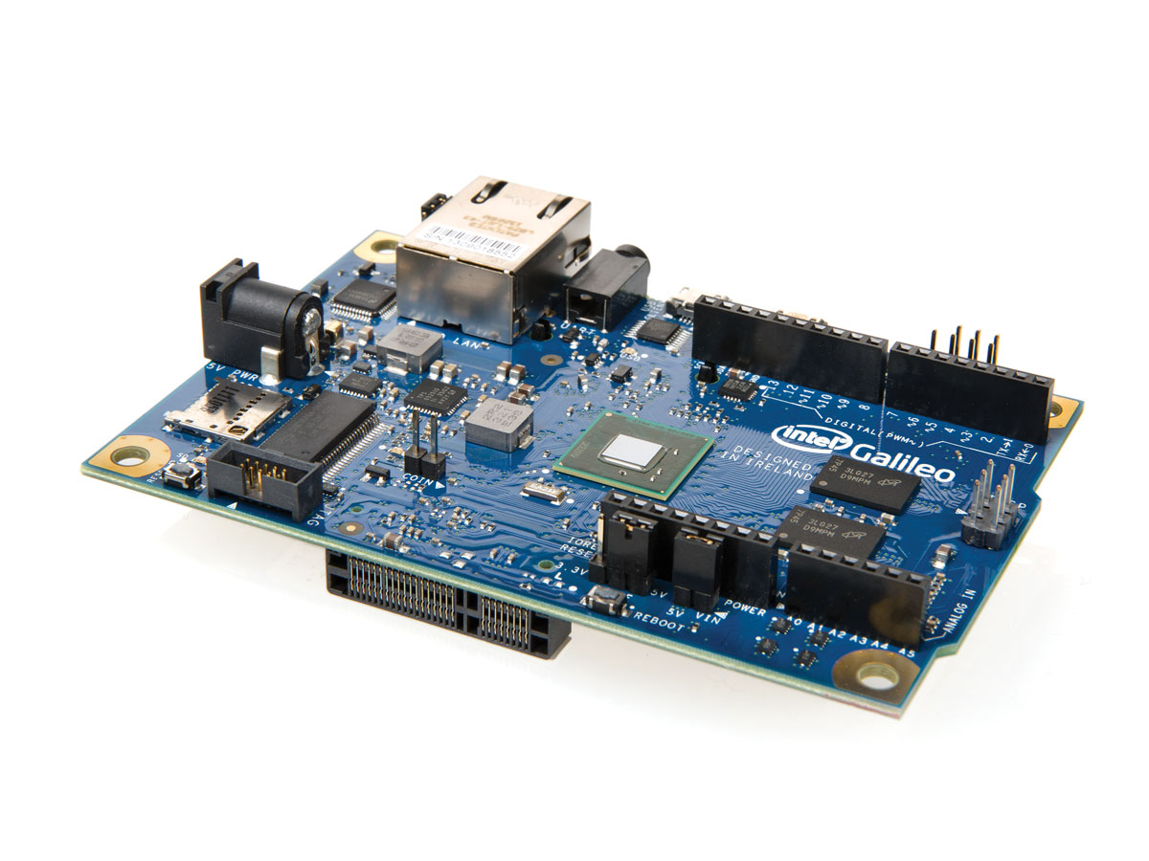

!
Este tutorial es liberado bajo la licencia:
Parte de su contenido fue obtenido de sparkfun.com

